Slide 1
Arrays – Dutch national flag problem
张星
zhangx@pku.edu.cn
Notes:
综述：编程珠玑、crack the code review、百度、Google、July、编程之美
分工！！！
编程！！！
好像July没有关注链表

Slide 2

快速排序
基本思想：
1.先从数列中取出一个数作为基准数；
2.将比这个数大的数全放到它的右边，小于或等于它的数全放到它的左边；
3.在对左右区间重复第二步，直到各区间只有一个数
Notes:
http://en.wikipedia.org/wiki/Quicksort

Slide 3
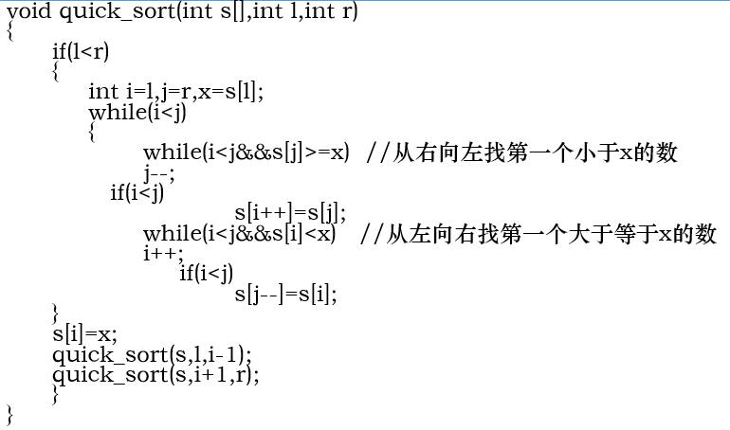

Slide 4
package java.util;
DualPivotQuicksort

Slide 5
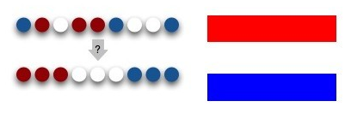
Dutch national flag problem
Dijkstra
现有n个红白蓝三种不同颜色的小球，乱序排列在一起，请通过两两交换任意两个球，使得从左至右，依次是一些红球、一些白球、一些蓝球。
Notes:
http://en.wikipedia.org/wiki/Dutch_national_flag_problem

Slide 6
0 1 2 1 1 2 0 2 1 0
begin/current end
时间复杂度：O(n)
空间复杂度：O(1)

Slide 7
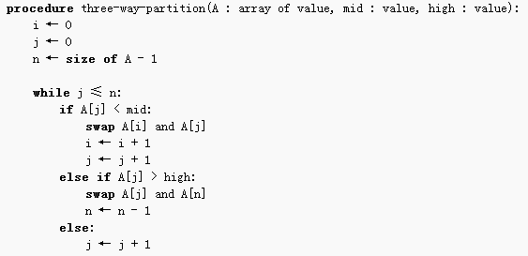

Slide 8
四种？
五种？
N种？

Slide 9
Quicksort is a divide and conquer algorithm
涉及到排序
各种排序算法
数据结构 + 算法（根本）

Slide 10
谢谢！

